Slide 1


基于GPT-SoVITS的语音生成
汇报人：薛润泽

Slide 2
1
工作简介
2
GPT-SoVITS介绍
目录
3
实机演示
4
工作量与意义

Slide 3
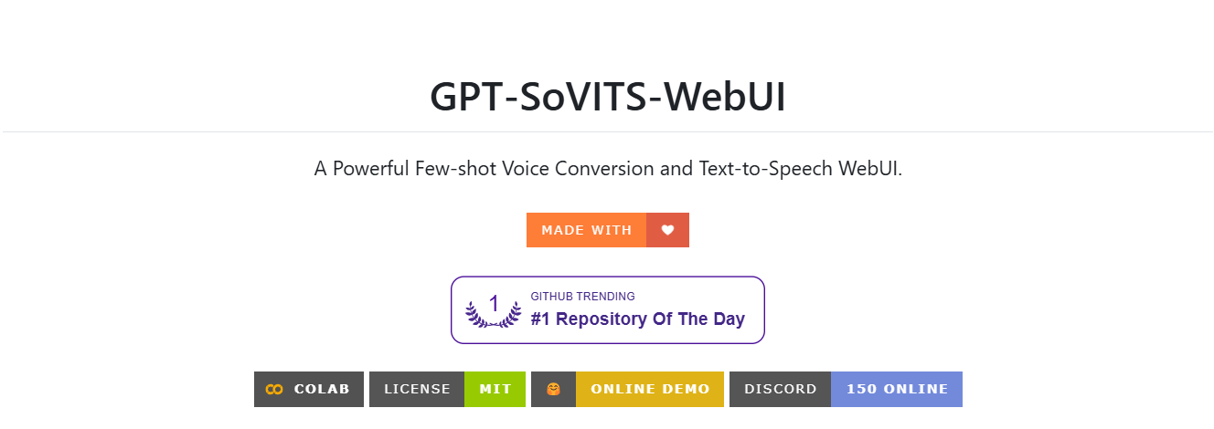
工作简介
基于开源社区中GPT-SoVITS项目做接口适配

Slide 4
将原项目多个功能拆分，编写接口，可命令行运行
去除背景音
分割音频
GPT-SoVITS-WebUI
训练集格式化
SoVITS 训练
GPT 训练
推理训练

Slide 5
rmvbgm.py
slice_tool.py
GPT-SoVITS-WebUI
abctake.py
SoVITS_train.py
GPT_train.py
tts4.py

Slide 6
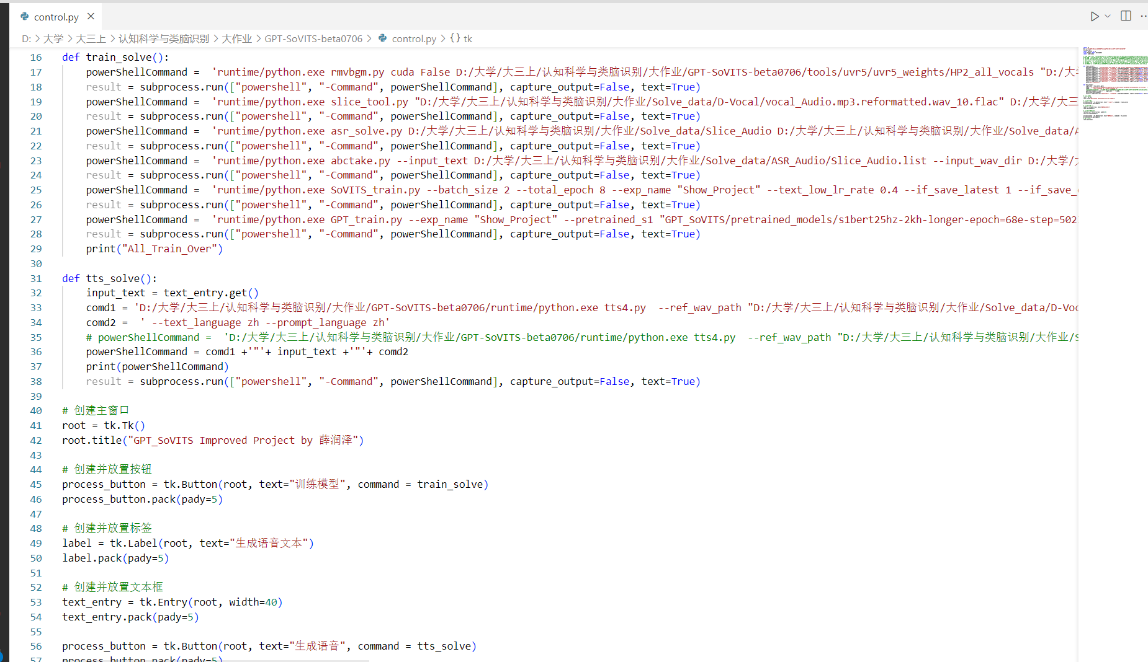

Slide 7
1
工作简介
2
GPT-SoVITS介绍
目录
3
实机演示
4
工作量与意义

Slide 8
GPT-SoVITS原理
GPT-SoVITS 原理
SoVITS是一种基于变分自编码器（VAE）和生成对抗网络（GAN）的歌唱声音转换技术
SoftVC
VITS
低音质样本
语义特征
高音质音频

Slide 9
GPT-SoVITS原理
添加类GPT结构
低音质参考音频
ASR
参考音频文本
目标文本
参考token
类GPT结构
补全的包含参考音色的token
低音质参考音频

Slide 10
1
工作简介
2
GPT-SoVITS介绍
目录
3
实机演示
4
工作量与意义

Slide 11
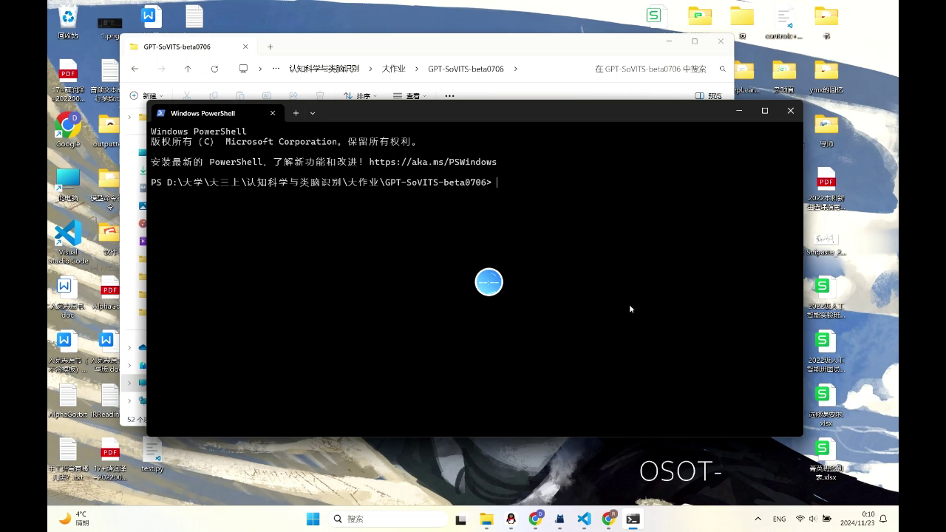
视频演示-训练过程

Slide 12
实机演示-推理过程

Slide 13
1
工作简介
2
GPT-SoVITS介绍
目录
3
实机演示
4
工作量与意义

Slide 14
工作量体现
（1）源代码使用Gradio进行Web图形化，存在内含函数，需重写函数代替内含函数
（2）原函数参数匹配
（3）源代码使用Pytorch架构，更换接口存在本机环境问题
工作总时长
一周（5+2）

Slide 15
意义
（1）与课程切合
（2）参与到大型项目的构建与修改，亲身体会神经网络训练
（3）接口的意义

Slide 16
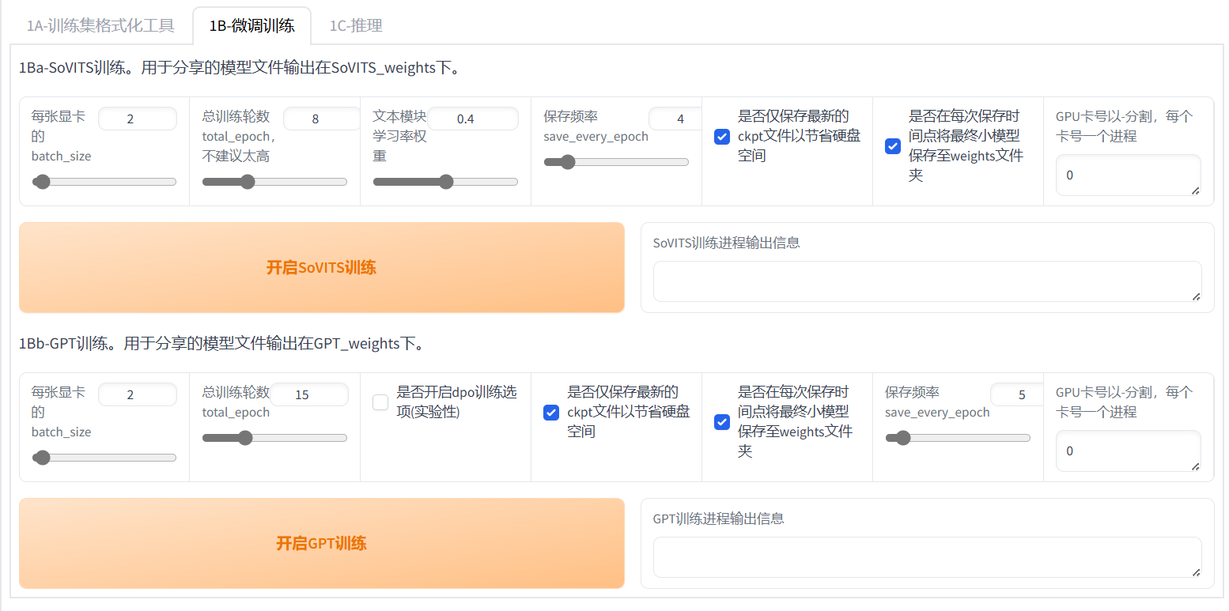
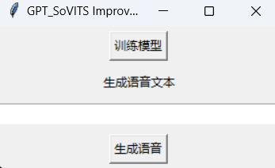

Slide 17
谢谢！
感谢老师聆听，请老师批评指正！
汇报人：薛润泽

